Slide 1
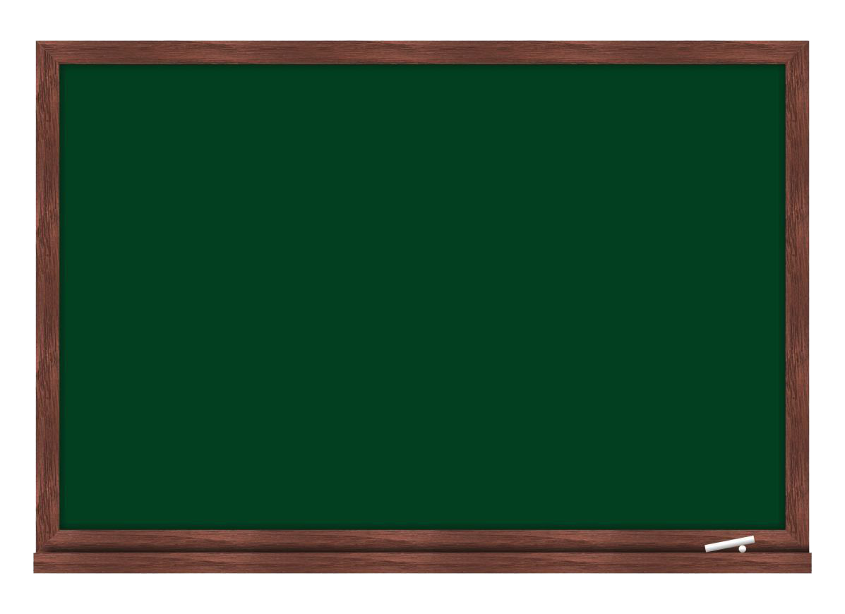
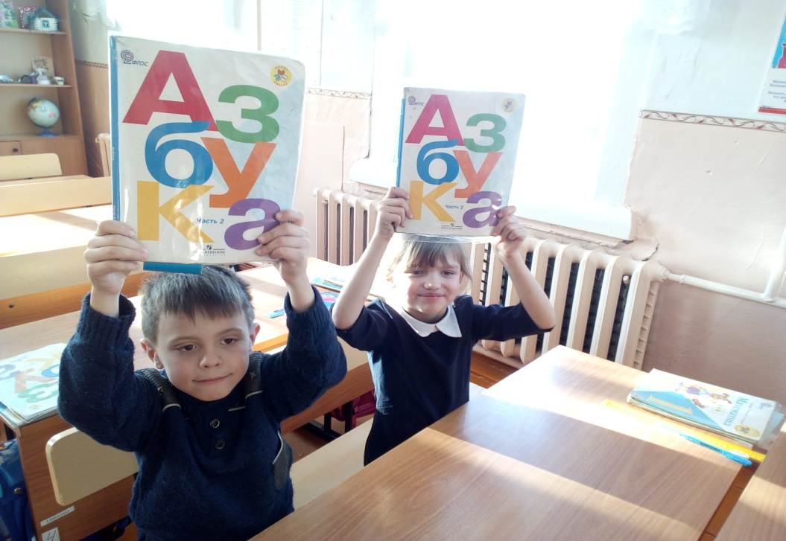
Приёмы формирования
функциональной грамотности на уроках «Литературного чтения» и «Окружающего мира»
в начальной школе
Подготовили учитель начальных классов
МКОУ СОШ с. Лохово
Долматова Ольга Владимировна

Slide 2
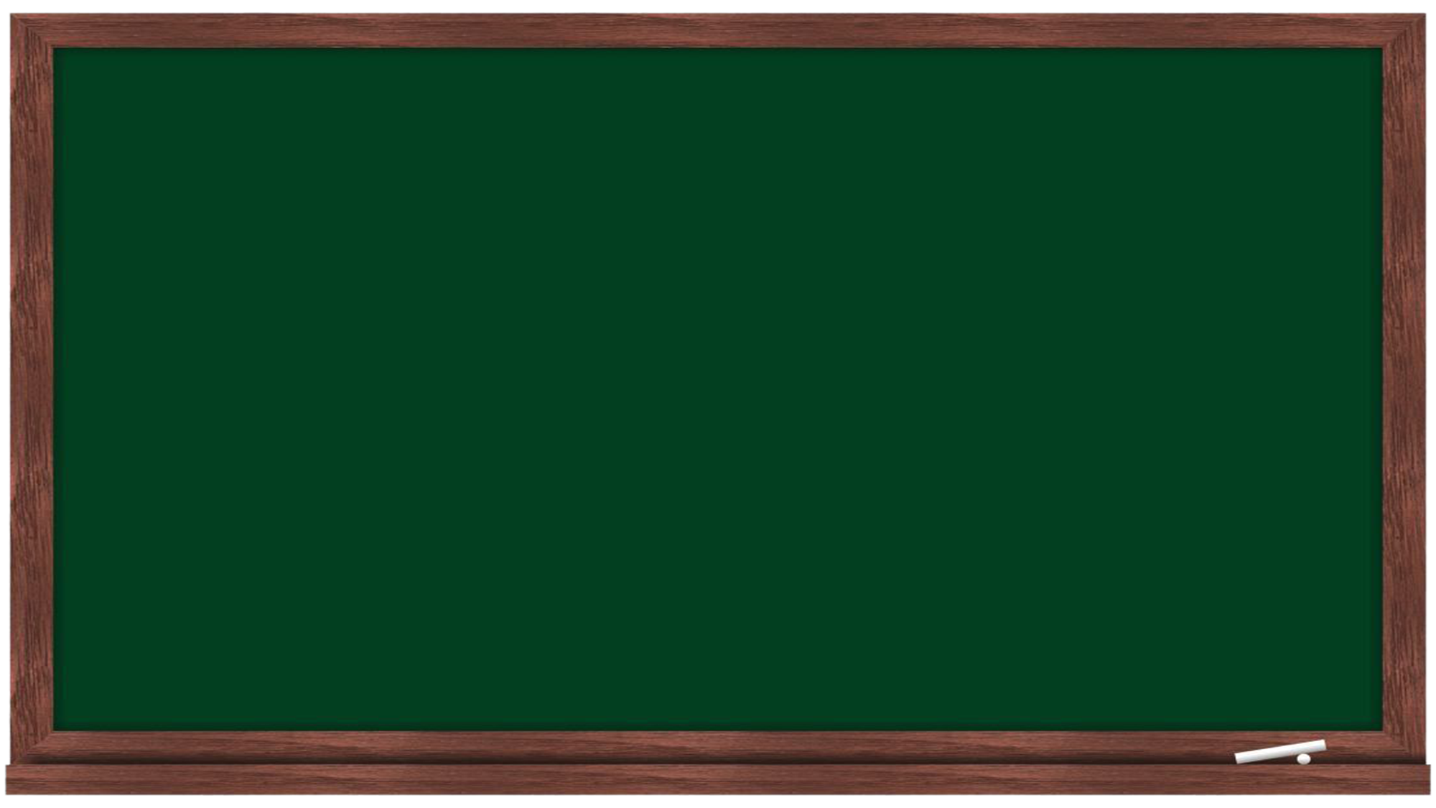
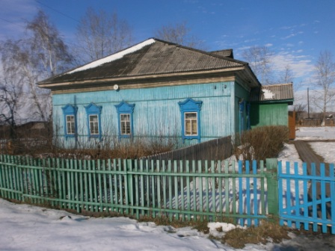
МКОУ СОШ с. Лохово Начальная школа д. Жмурова

Slide 3
«Нельзя человека научить на всю жизнь,
его надо научить учиться всю жизнь!»
К. Д. Ушинский
Функционально грамотная личность – это человек, ориентирующийся в мире и действующий в соответствии с общественными ценностями, ожиданиями и интересами.

Slide 4
Интерактивные компоненты
функциональной грамотности
Коммуникативная грамотность
Читательская грамотность
Информационная грамотность
Социальная грамотность

Slide 5
ПРИЁМ «ГЛОССАРИЙ»
1) Сообщаю название текста. Л.Н. Толстой «Как мужик камень убрал»
Предлагаю отметить слова, которые могут быть связаны с текстом.
Басня, город, инженер, порох, каток, подле камня, выдумка.
2) Чтения текста.
3) После чтения текста, дети возвращаются к данным словам, объясняют значение и употребление слов, используемых в тексте.

Slide 6
ПРИЁМ «СИНКВЕЙН»
Структура синквейна:
1. Существительное (тема);
2. Два прилагательных (описание);
3. Три глагола (действие);
4. Фраза из четырех слов (описание);
5.Существительное (перефразировка темы).
Синквейн по произведению В.Ф. Одоевского «Мороз Иванович»
1. Рукодельница | Ленивица

Slide 7
ПРИЁМ «КЛАСТЕР»
Что это? Отсутствие главного термина, с которого начинается кластер, и его определение.
Сказка о мёртвой царевне и семи богатырях.
Сказка о попе и о работнике его Балде.
Сказка о царе Салтане, о сыне его славном и могучем богатыре князе Гвидоне Салтановиче и о прекрасной царевне Лебеди.
Сказка о медведихе.
(Неоконченная)
Сказка о рыбаке и рыбке.
Сказка о золотом петушке.
Жених.

Slide 8
ПРИЁМ «КЛАСТЕР»
Анализ и завершение неполного кластера.
УСТНОЕ НАРОДНОЕ ТВОРЧЕСТВО

Slide 9
ПОКАЗАТЕЛИ ДИАГНОСТИКИ
Группа умений | 1 класс | 2 класс | 3 класс | 4 класс
Речевая и читательская деятельность | 37% | 50% | 62%
Литературоведческая пропедевтика. (Развитие образного мышления на этапе восприятия текста и создания собственного высказывания) | 50% | 62% | 75%

Slide 10
Функционально грамотный человек – это человек, способный использовать все постоянно приобретаемые в течение жизни ЗУН для решения максимально широкого диапазона жизненных задач в различных сферах человеческой деятельности, общения и социальных отношений.
А.А. Леонтьев

Slide 11
Сущность функциональной грамотности младшего школьника
Добываю
Оцениваю
Готов к саморазвитию
Применяю

Slide 12
Виды заданий на уроках окружающего мира можно условно разделить на 3 группы:
1. Задания, формирующие знаниевый компонент естественнонаучной грамотности.
2. Задания, направленные на применение знаний на практике.
3. Задания, позволяющие сформировать опыт рассуждения при решении нестандартных задач – жизненных ситуаций.

Slide 13
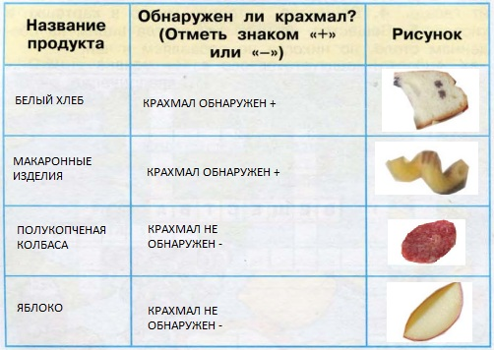
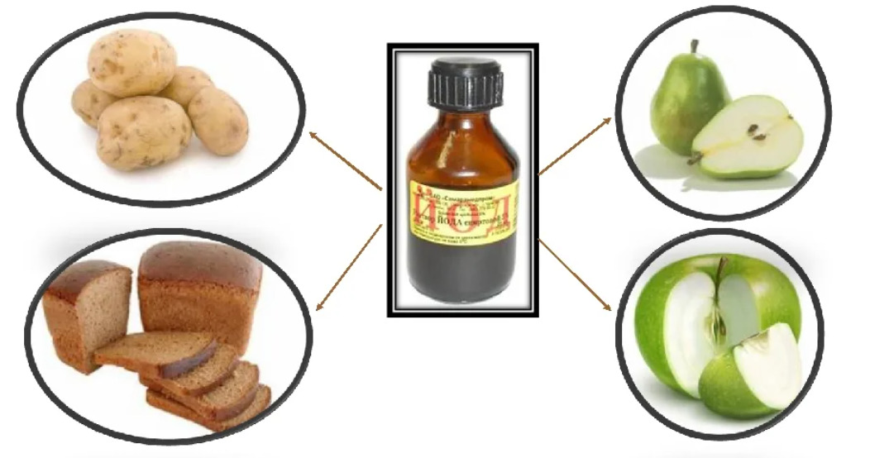
Практическая работа. В каком продукте есть крахмал?
КАК УЗНАТЬ?

Slide 14
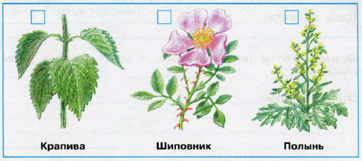
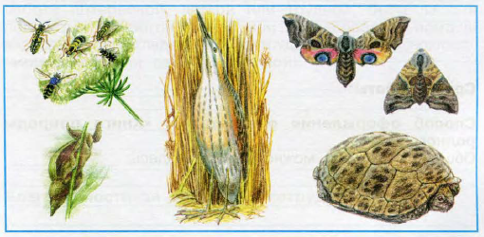
ПОПРОБУЙ ОБЪЯСНИТЬ!
Некоторые растения защищаются 1) острыми шипами;
2) жгучими волосками;
3) горьким вкусом.
Обозначь эти растения номерами.
А как защищаются животные?
Рассмотри рисунки и попробуй объяснить, кто как защищается.

Slide 15
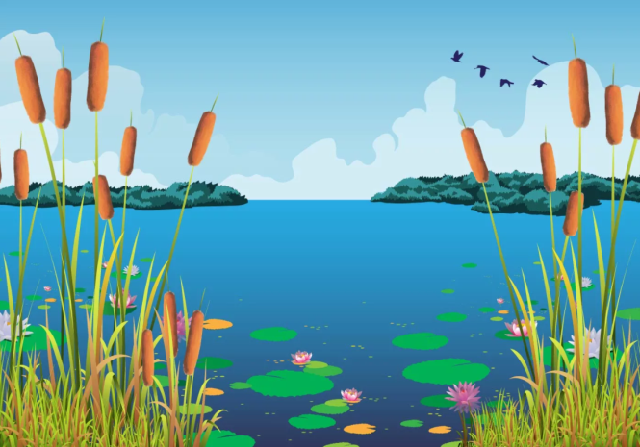
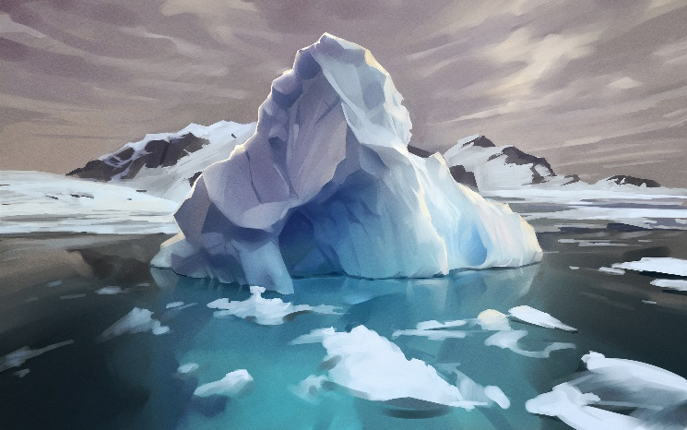
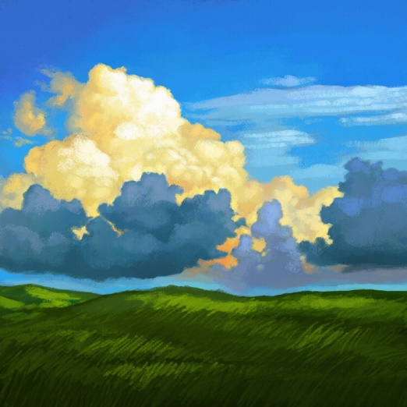
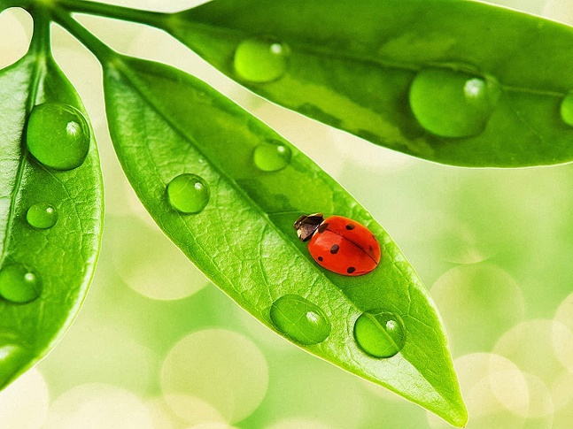
СДЕЛАЙ ВЫВОД.
ИГРА «ГДЕ СПРЯТАЛАСЬ ВОДА?»

Slide 16
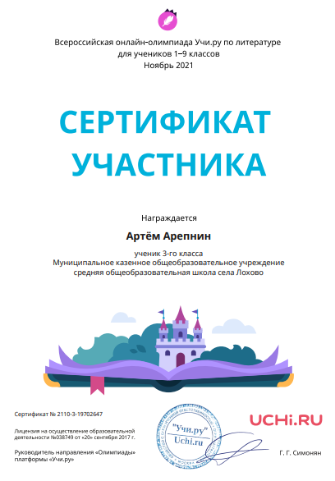
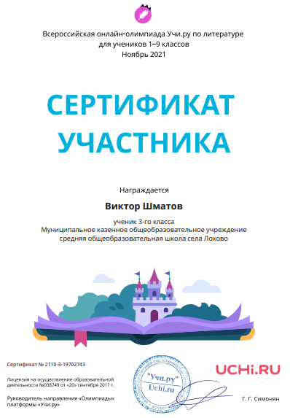
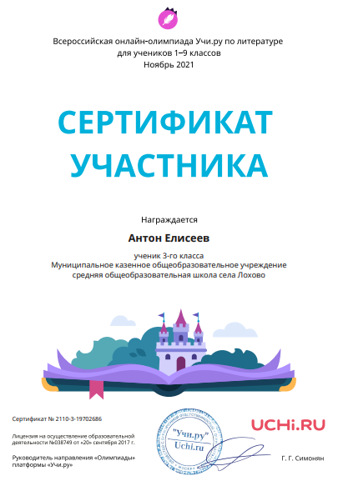
Участие во Всероссийской олимпиаде Учи.ру по литературе для учеников 1-9 классов. Живая классика.

Slide 17
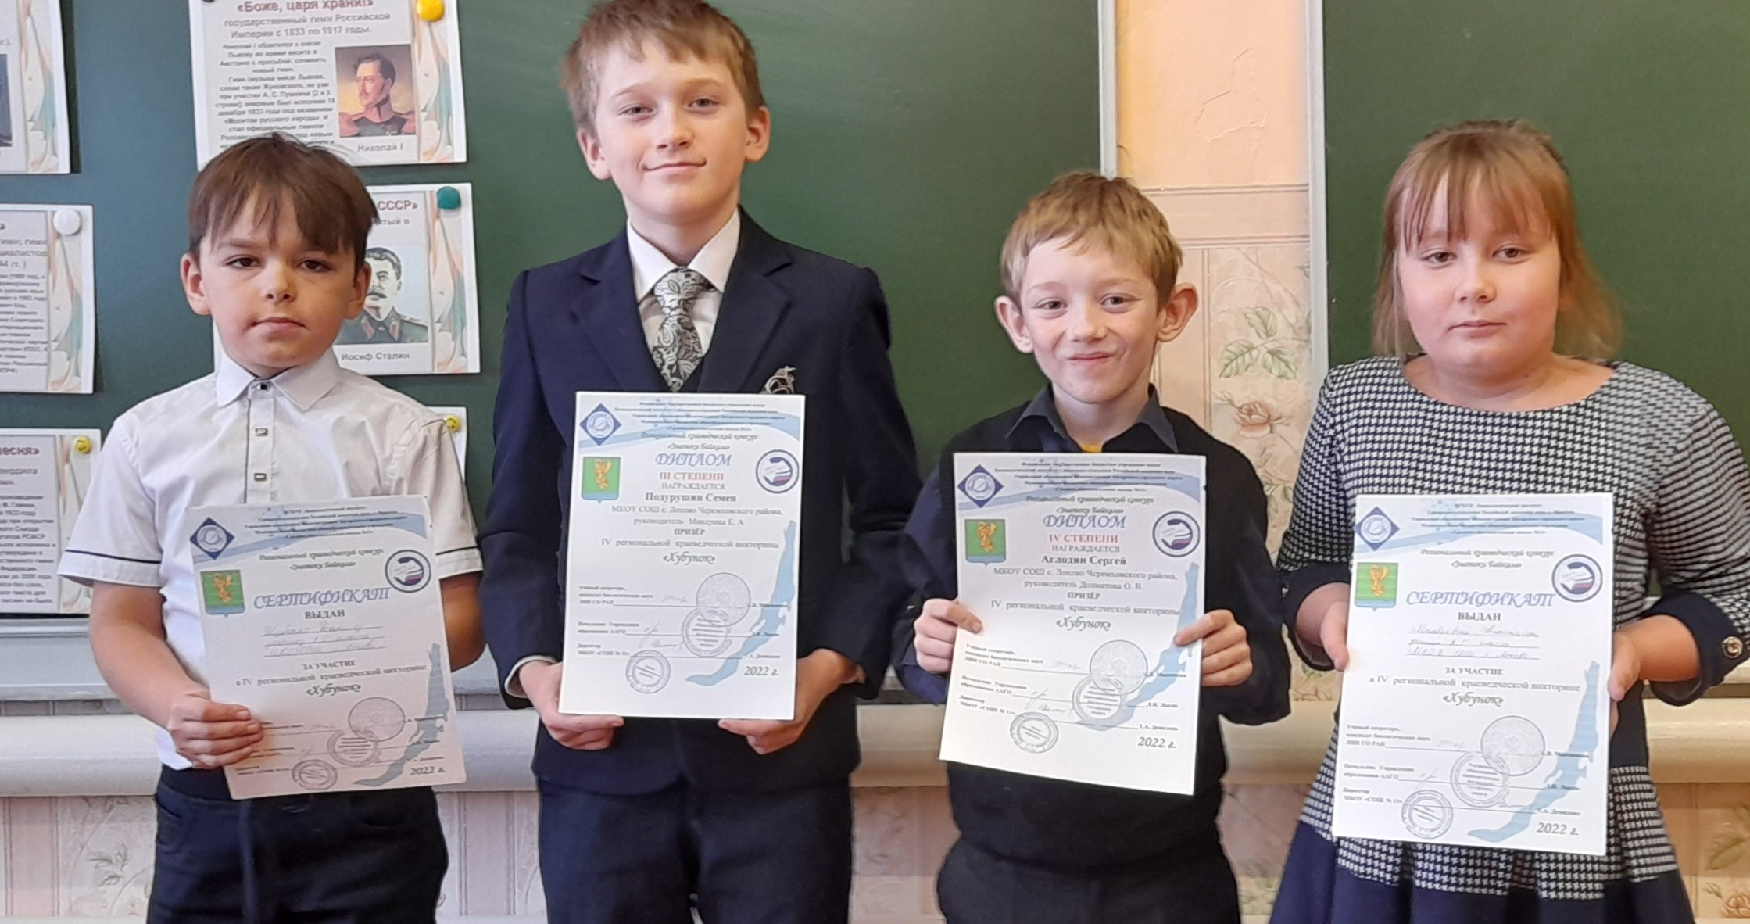
Участие в Региональном краеведческом конкурсе «Знатоки Байкала». Викторина «Хубунок»

